Slide 1
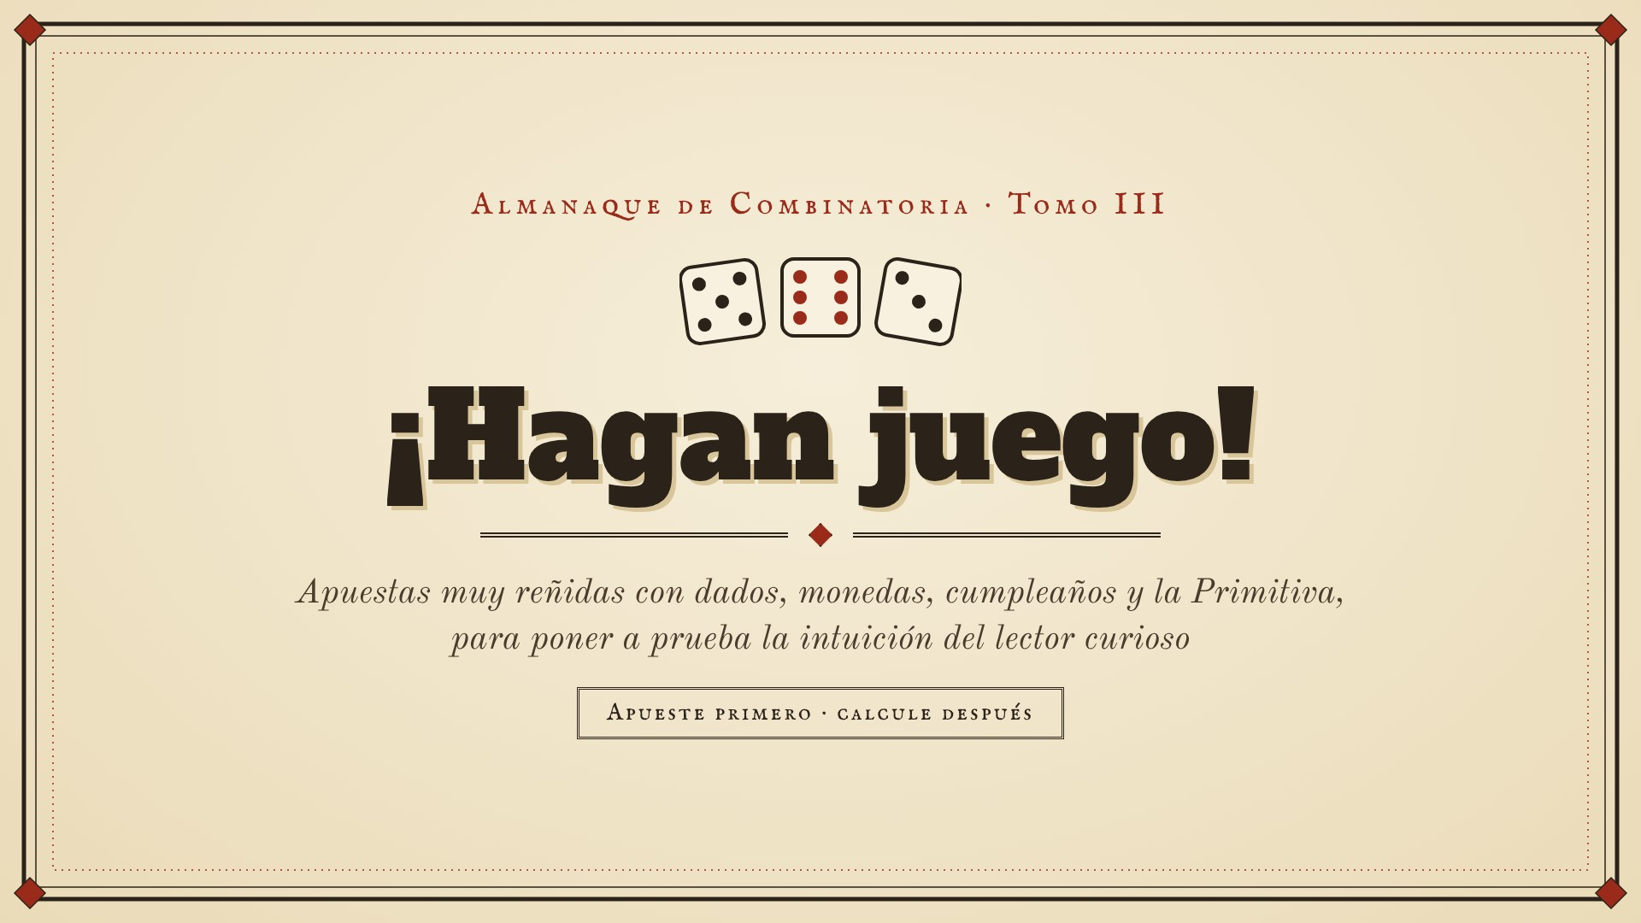
Notes:
Tercera entrega de «Combinatoria desde cero». Cada problema se presenta como una apuesta con tres boletos: A, B o «igual de probable». Que cada alumno apueste (a mano alzada o con papelitos) antes de calcular; la diapositiva siguiente da el resultado.

Slide 2
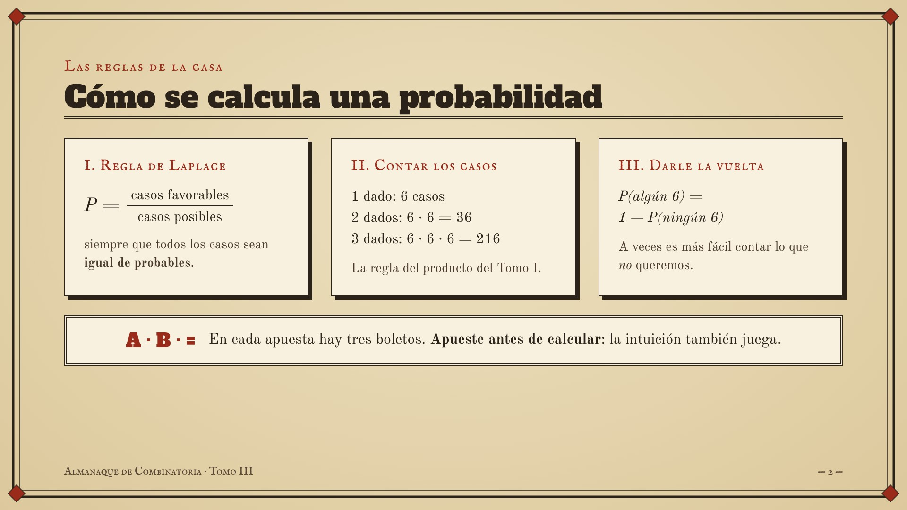
Notes:
Las tres herramientas de todo el tomo. La regla de Laplace exige casos igual de probables: con dos dados, la suma 7 no es «un caso de once»; hay que contar los 36 pares ordenados.

Slide 3
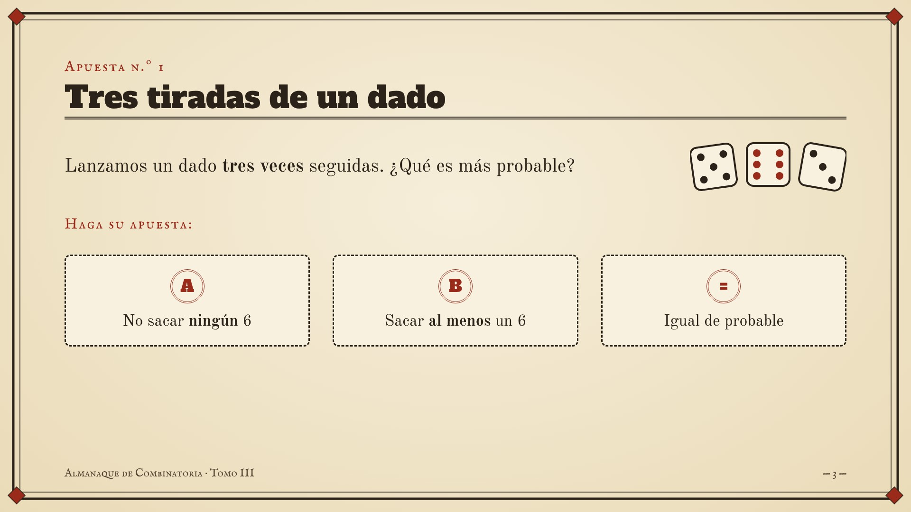
Notes:
Votación a mano alzada. Error típico: «cada tirada da 1/6, tres tiradas dan 3/6 = 1/2, así que es igual». Si sumáramos así, con 6 tiradas el 6 sería seguro.

Slide 4
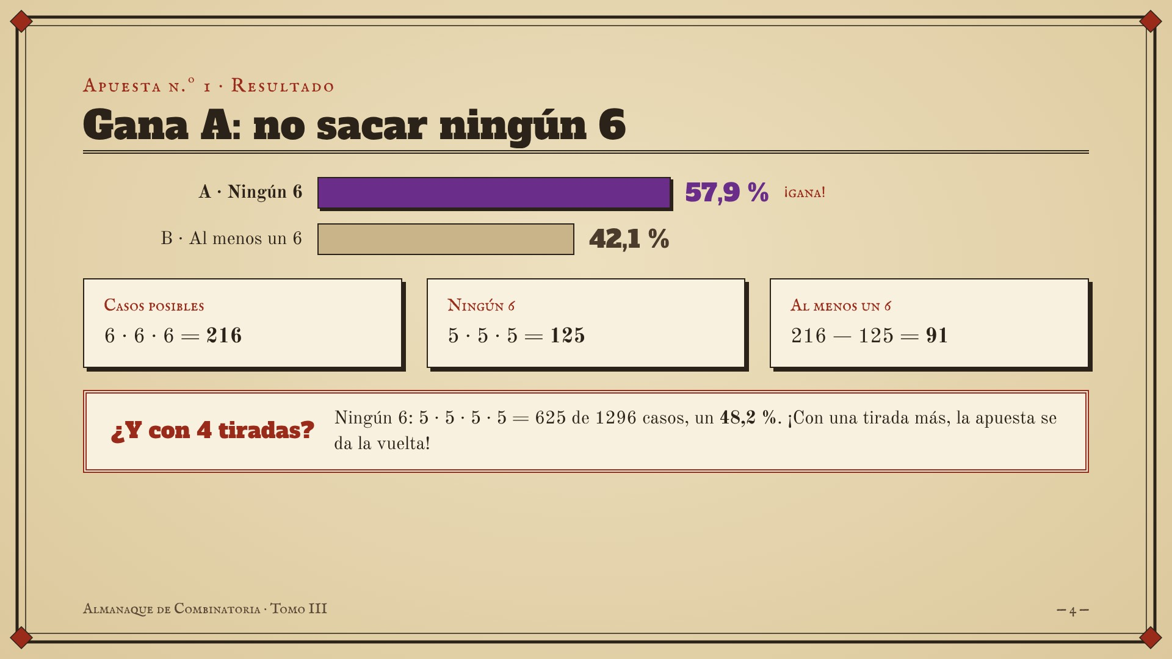
Notes:
125/216 ≈ 0,579 frente a 91/216 ≈ 0,421. Con 4 tiradas: 625/1296 ≈ 0,482, así que «al menos un 6» pasa a ganar con un 51,8 %. Esta era justamente la apuesta favorita del caballero de Méré: siguiente diapositiva.

Slide 5
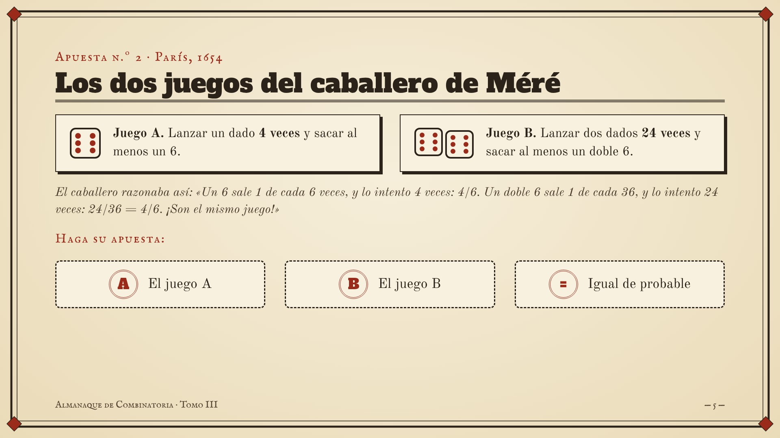
Notes:
Antoine Gombaud, caballero de Méré, jugador parisino del siglo XVII. Su razonamiento tiene el mismo error que el de la apuesta anterior: las probabilidades de varios intentos no se suman.

Slide 6
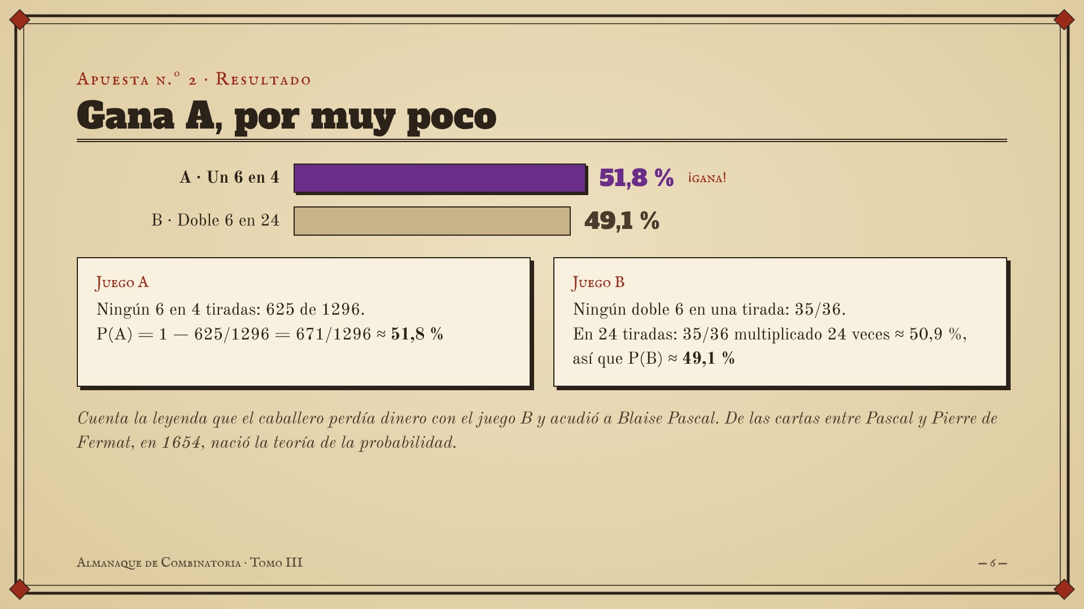
Notes:
P(A) = 0,5177; P(B) = 1 − (35/36)^24 = 0,4914. Una diferencia de menos de 3 puntos: hacían falta muchas partidas para notarla, lo que dice mucho del olfato del caballero. Reto para casa: ¿cuántas tiradas hacen falta en el juego B para superar el 50 %?

Slide 7
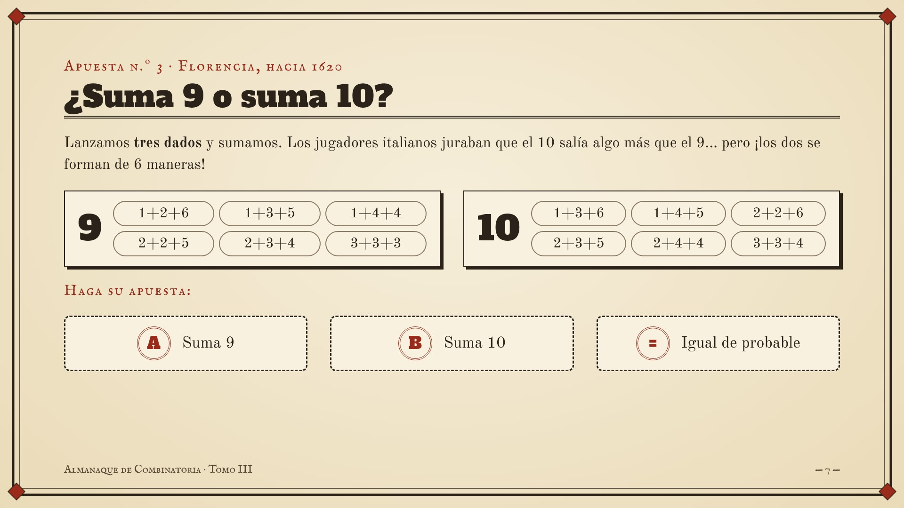
Notes:
El problema que, según se cuenta, le plantearon a Galileo Galilei (lo resolvió en su escrito «Sopra le scoperte dei dadi»). La trampa: las 6 «maneras» de cada lista no son igual de probables.

Slide 8
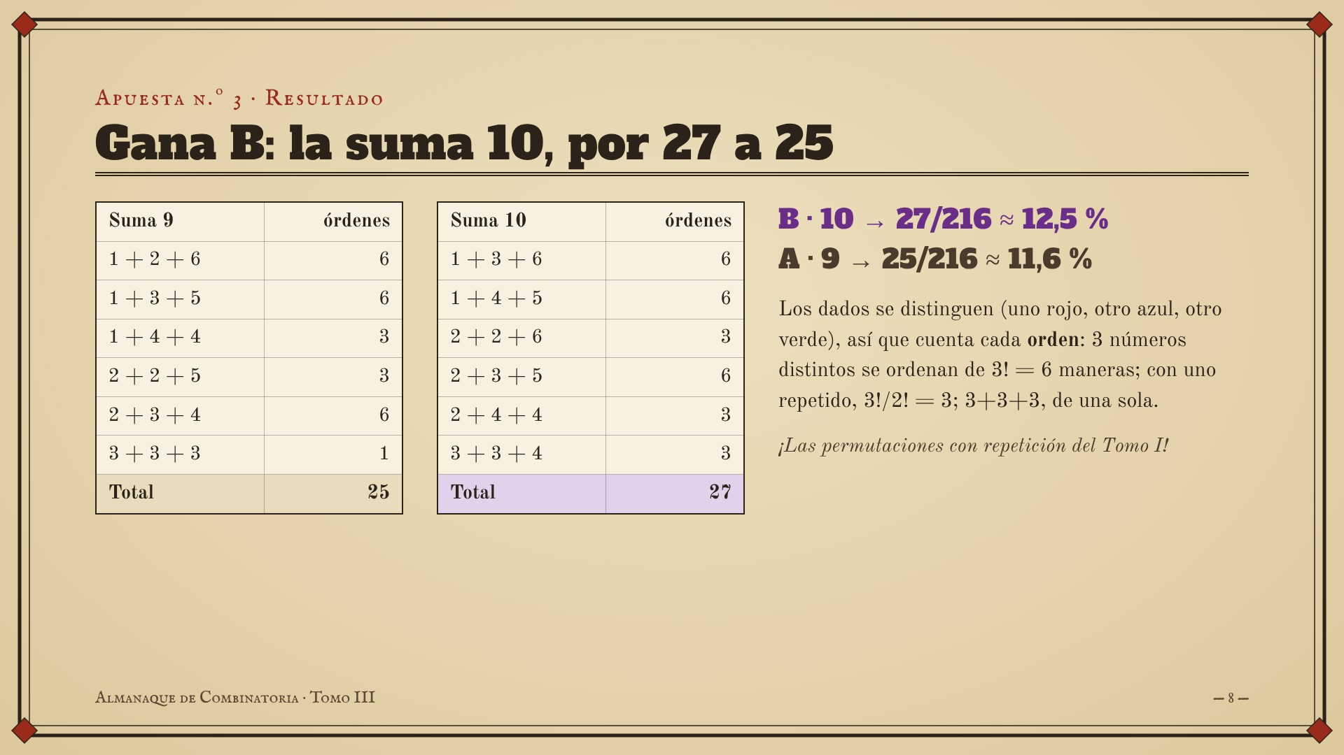
Notes:
Una diferencia de 2 casos entre 216: menos de un punto porcentual. Que los jugadores lo notaran a ojo supone muchísimas partidas. Lo mismo pasa con 11 (27) frente a 12 (25).

Slide 9
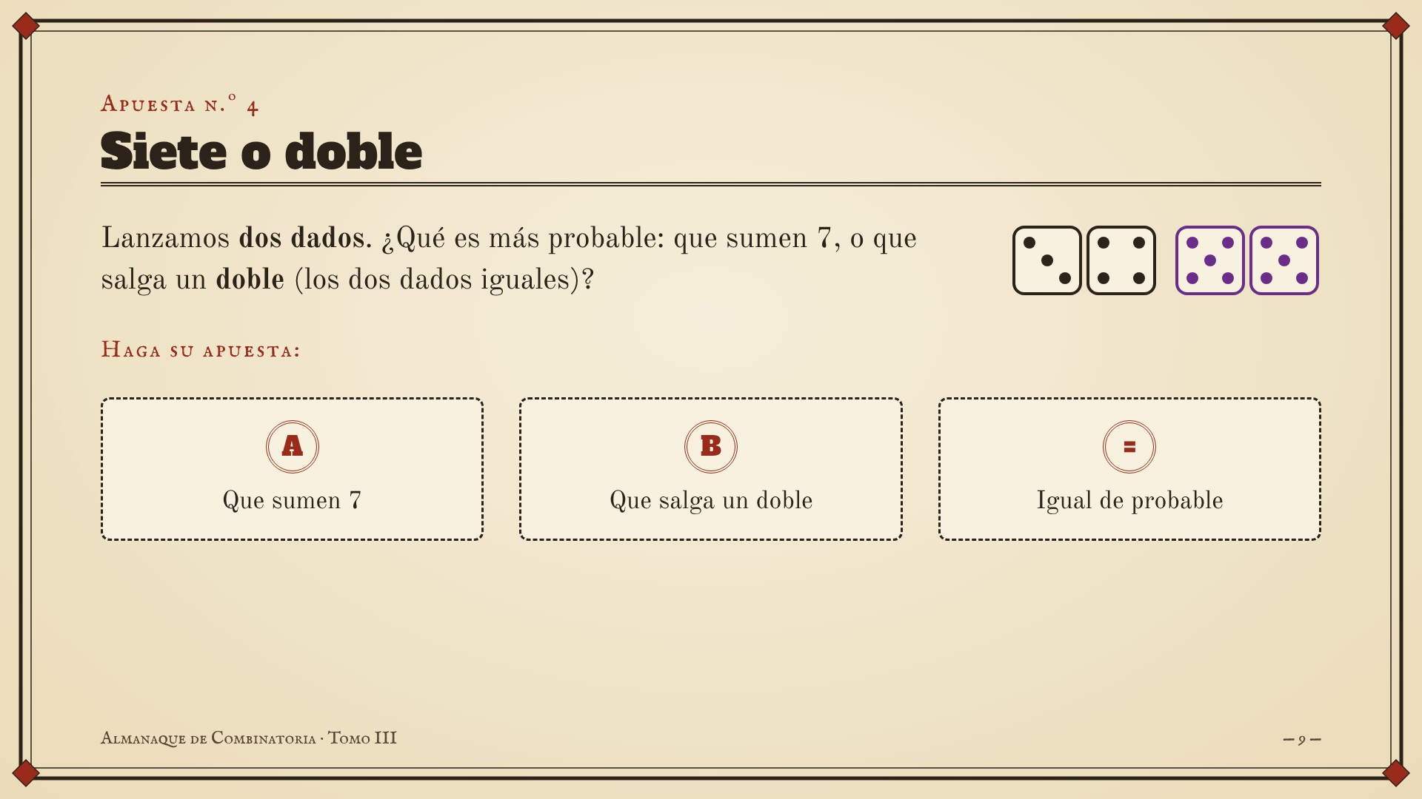
Notes:
Muchos piensan que el doble es raro y el 7 es «el número más frecuente», así que apuestan por A. Otros cuentan «1+6, 2+5, 3+4: 3 maneras» frente a 6 dobles y apuestan por B.

Slide 10
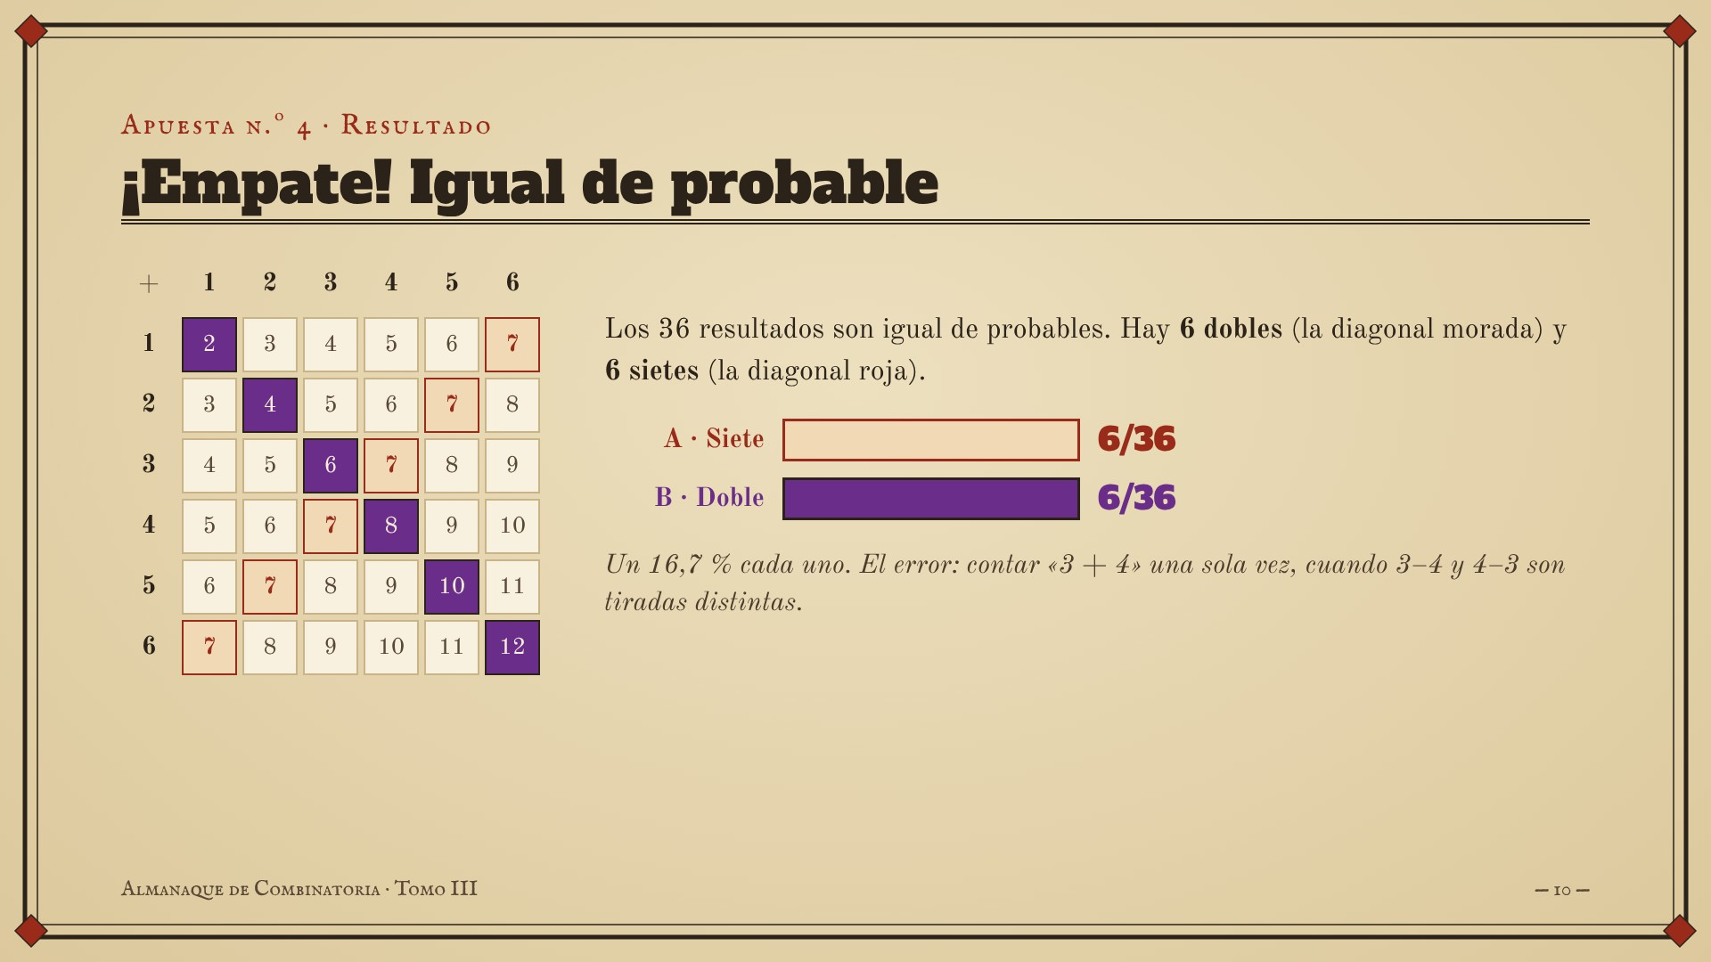
Notes:
Filas: primer dado; columnas: segundo dado. Las dos diagonales no se cortan porque 7 es impar. Pregunta extra: ¿qué es más probable, sumar 8 o un doble? (5 contra 6: gana el doble.)

Slide 11
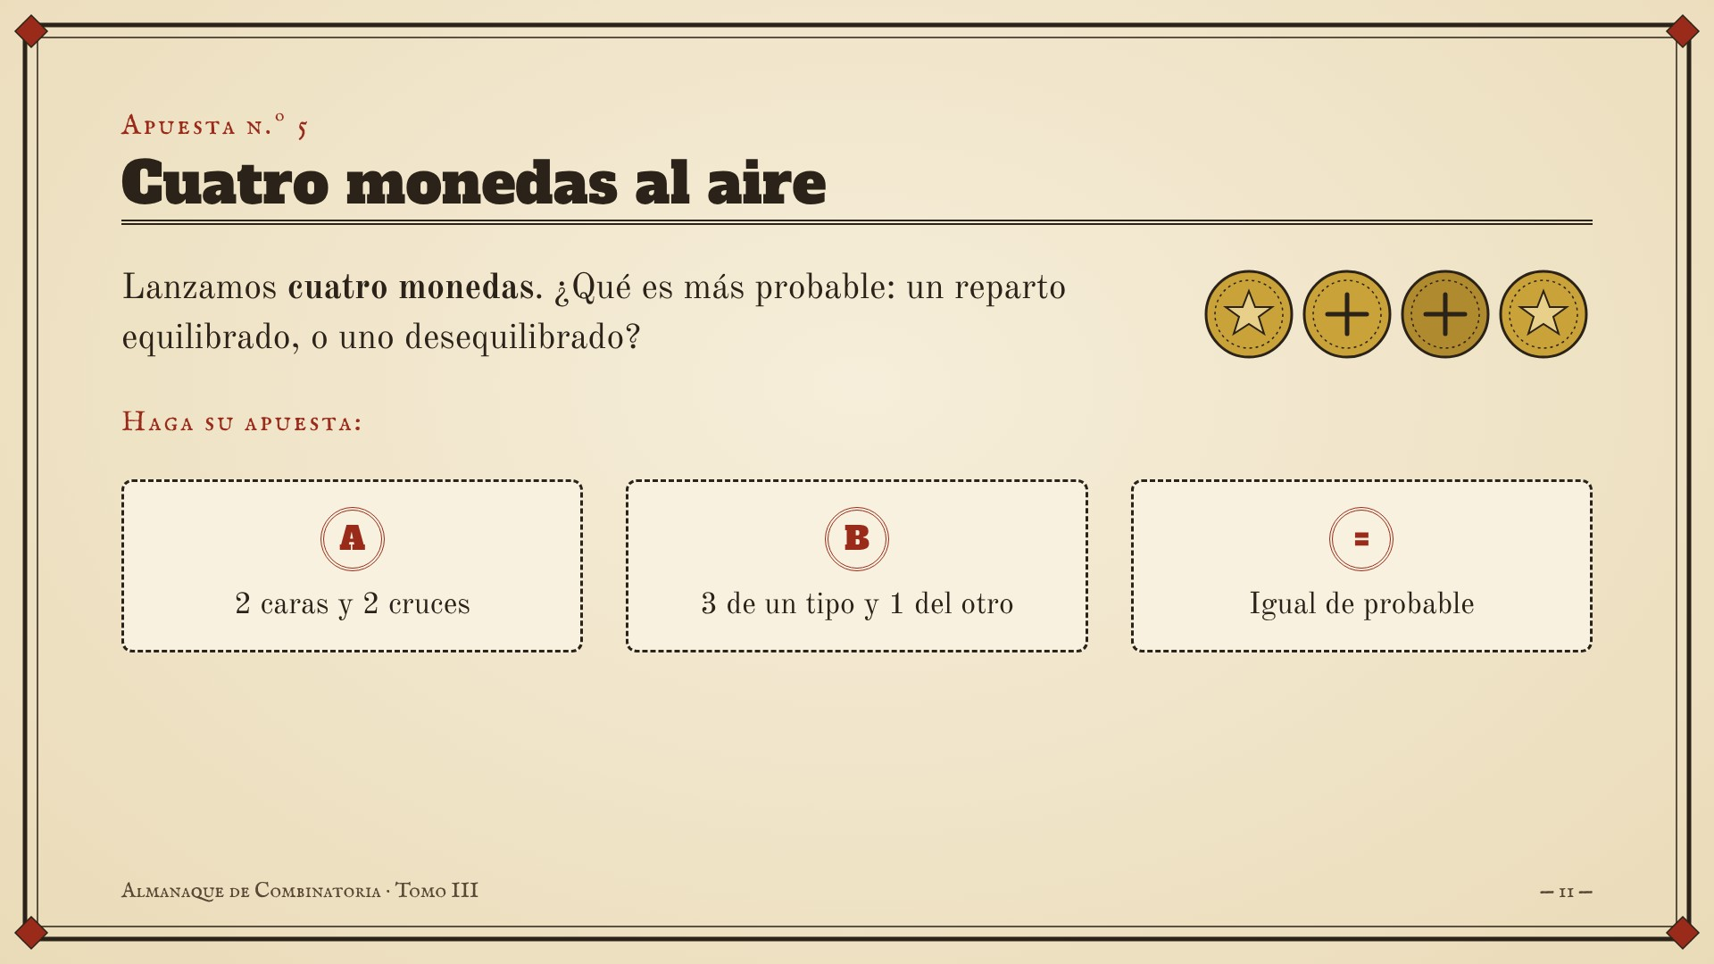
Notes:
Versión clásica: una familia con 4 hijos, ¿es más probable 2 niños y 2 niñas o 3 y 1? (suponiendo ambos sexos igual de probables). La intuición dice «lo equilibrado es lo normal».

Slide 12
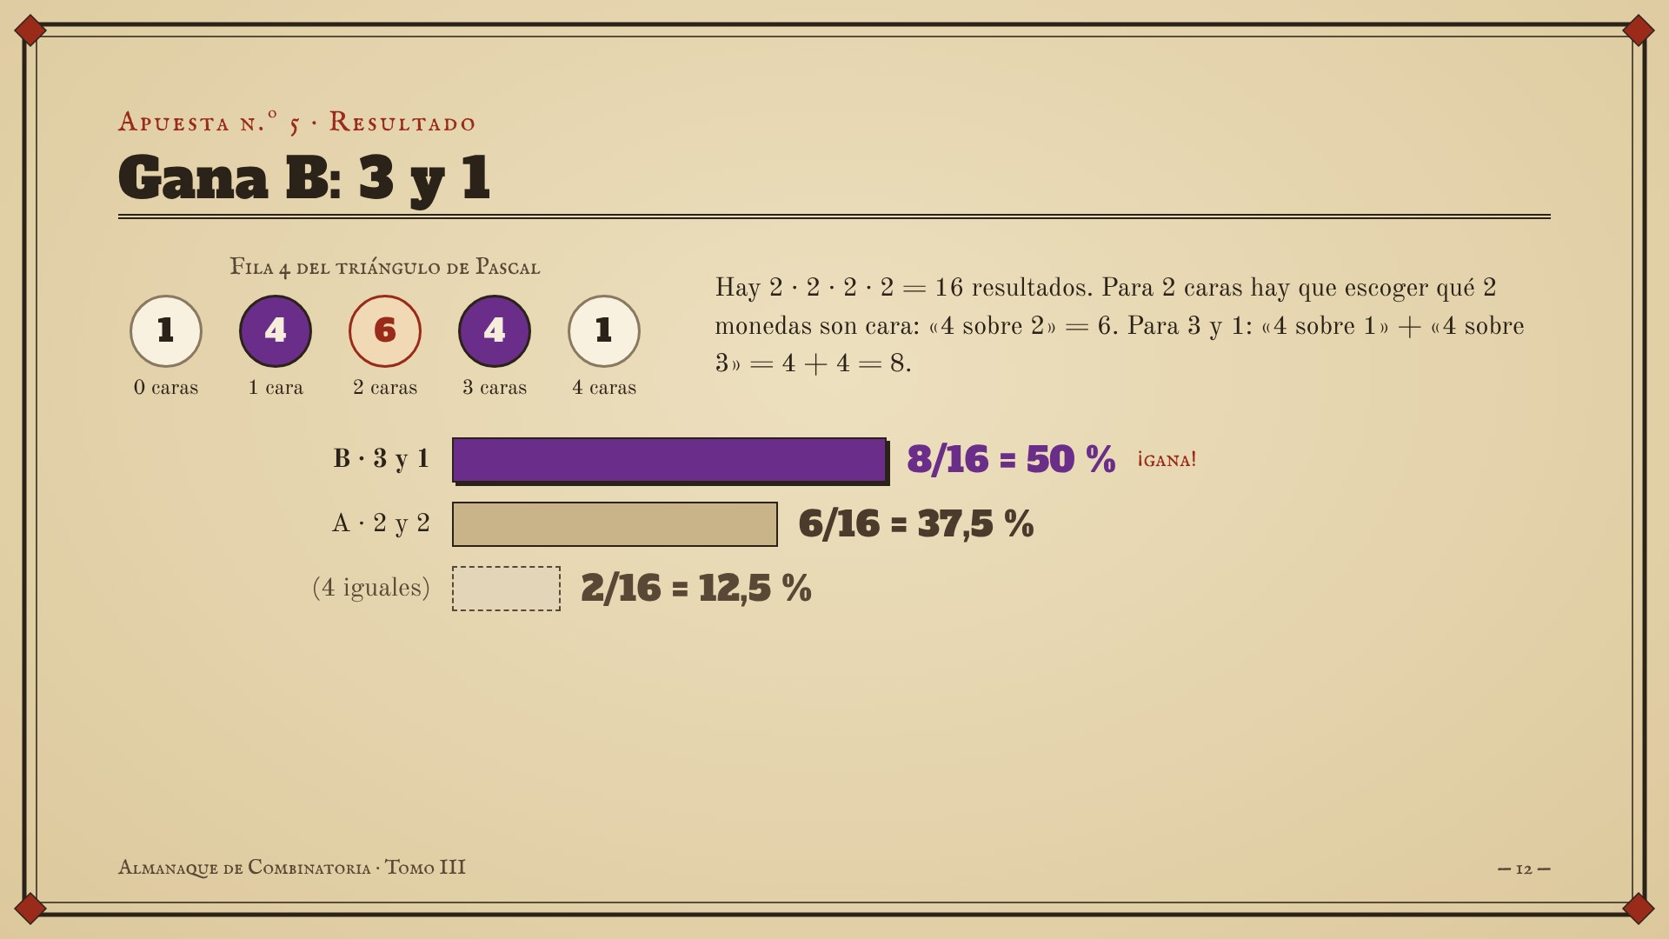
Notes:
El 6 central es el número más grande de la fila, pero «3 y 1» junta dos casillas de la fila. Los números combinatorios del Tomo II resuelven el problema de un vistazo.

Slide 13
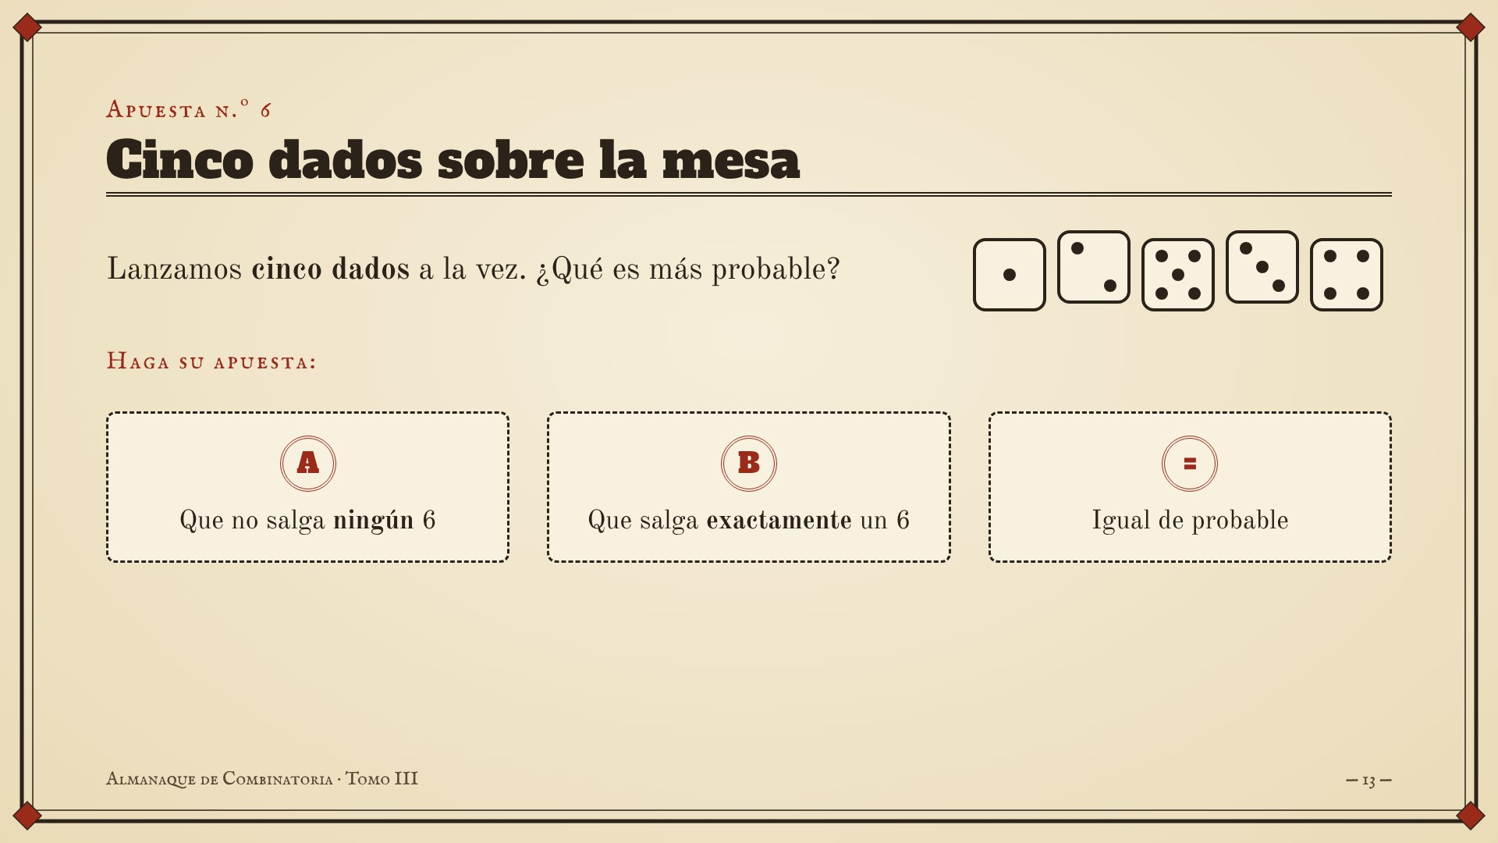
Notes:
Pista para quien quiera calcular antes: hay que escoger cuál de los 5 dados es el 6. Aquí aparecen los números combinatorios.

Slide 14
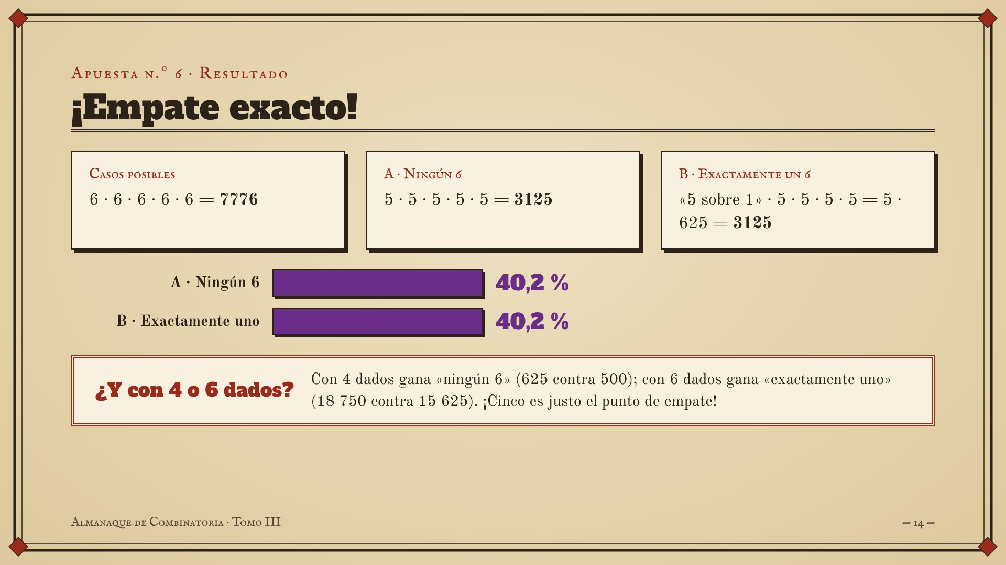
Notes:
Con n dados: ningún 6 son 5^n casos; exactamente uno, n · 5^(n−1). Empatan cuando n · 5^(n−1) = 5^n, es decir, cuando n = 5. Buena pregunta para los más rápidos.

Slide 15
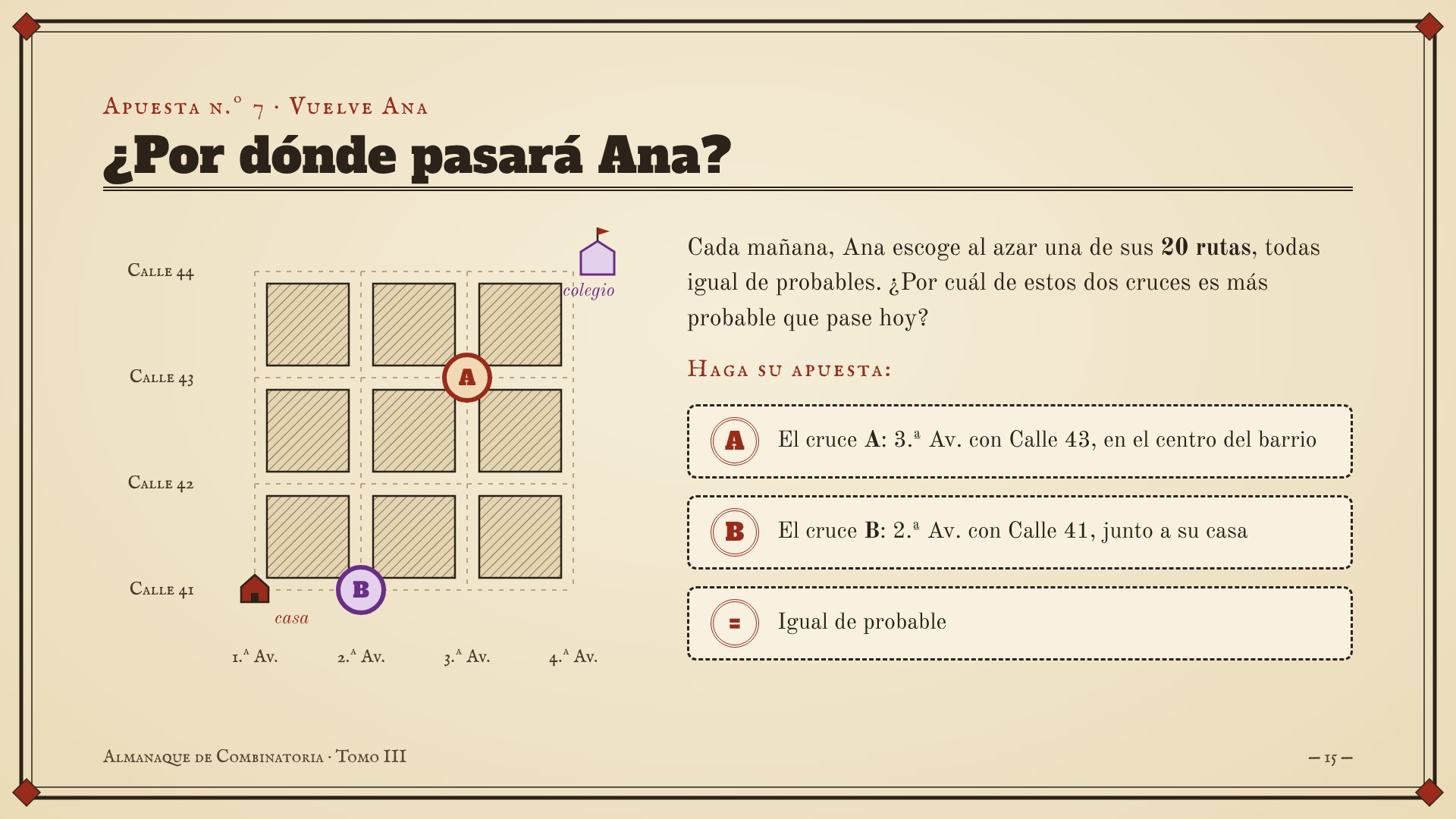
Notes:
Las rutas de Ana del Tomo II, ahora escogidas al azar (las 20 igual de probables; no es lo mismo que lanzar una moneda en cada cruce). En coordenadas, A es el punto (2, 2) y B el punto (1, 0). La intuición suele decir B: está pegado a la casa, «casi todas las rutas tendrán que pasar por ahí».

Slide 16
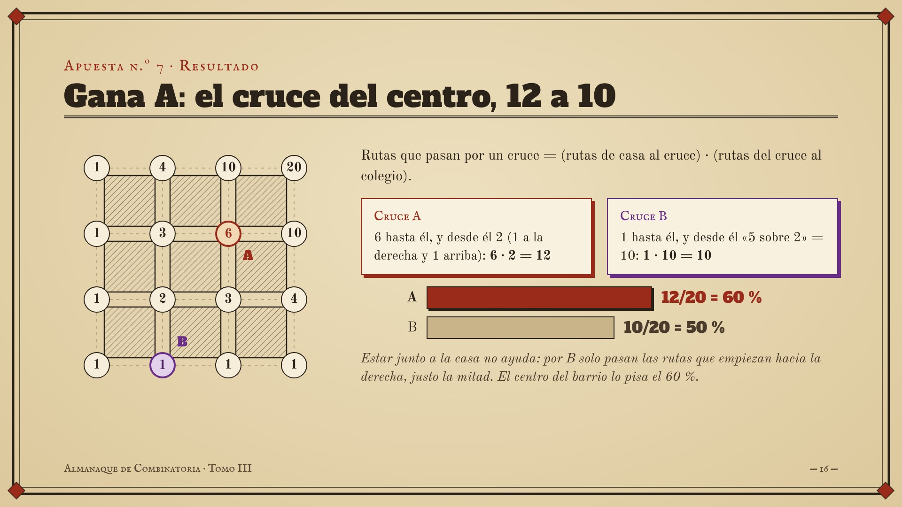
Notes:
Los números de la cuadrícula son las rutas de casa a cada cruce (Tomo II). Desde A, al colegio quedan 1 manzana a la derecha y 1 arriba: 2 rutas. Desde B quedan 2 a la derecha y 3 arriba: «5 sobre 2» = 10. Ampliación: el cruce de la 2.ª Av. con la Calle 42, el punto (1, 1), también da 2 · 6 = 12; los dos cruces de la diagonal empatan, y por alguno de los dos pasan 16 de las 20 rutas.

Slide 17
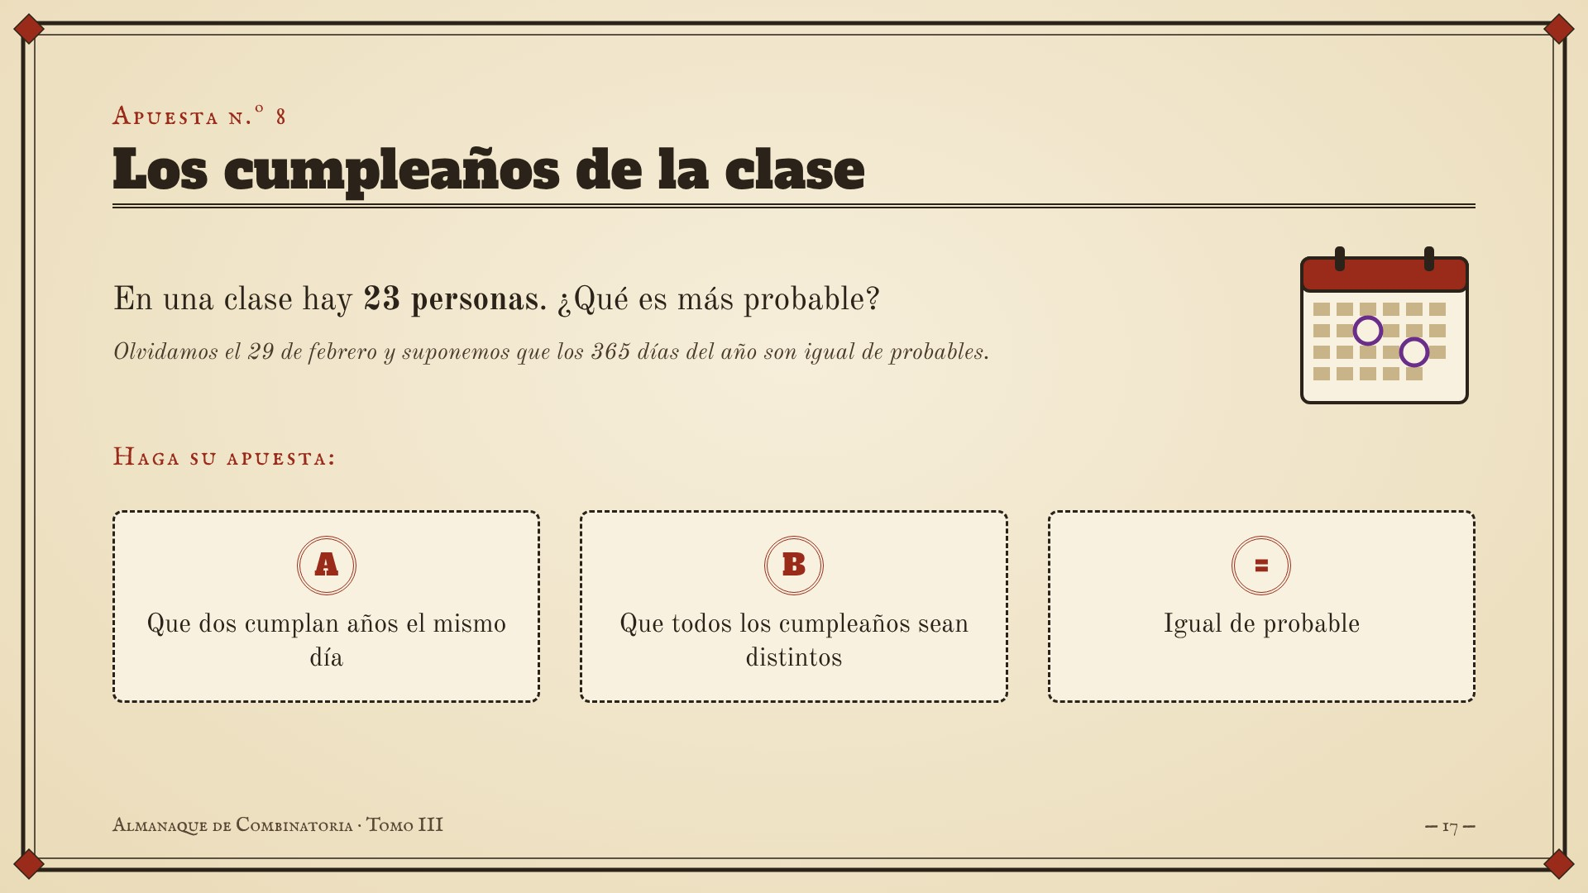
Notes:
La famosa «paradoja» del cumpleaños. Casi todo el mundo apuesta por B: 23 personas parecen muy pocas para 365 días. Si la clase tiene unos 25–30 alumnos, se puede comprobar en directo.

Slide 18
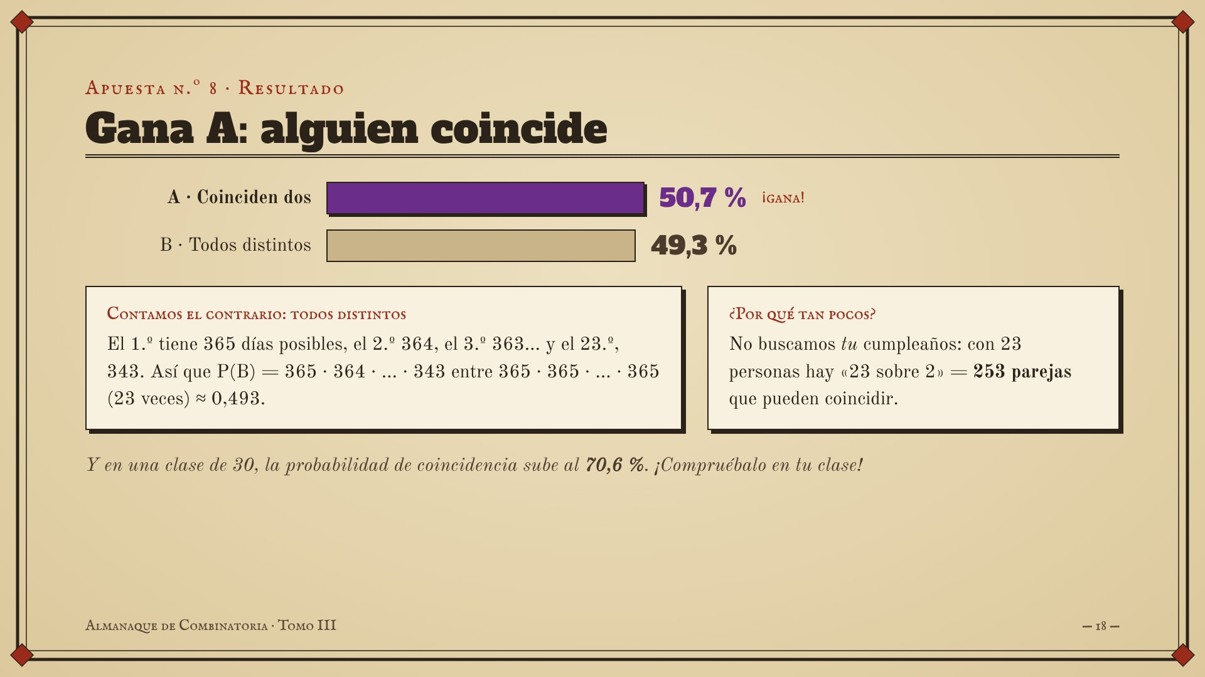
Notes:
23 es justo el primer número de personas para el que la coincidencia supera el 50 % (con 22 es un 47,6 %). En la vida real los nacimientos no se reparten exactamente igual entre los días, lo que hace la coincidencia todavía un poco más probable.

Slide 19
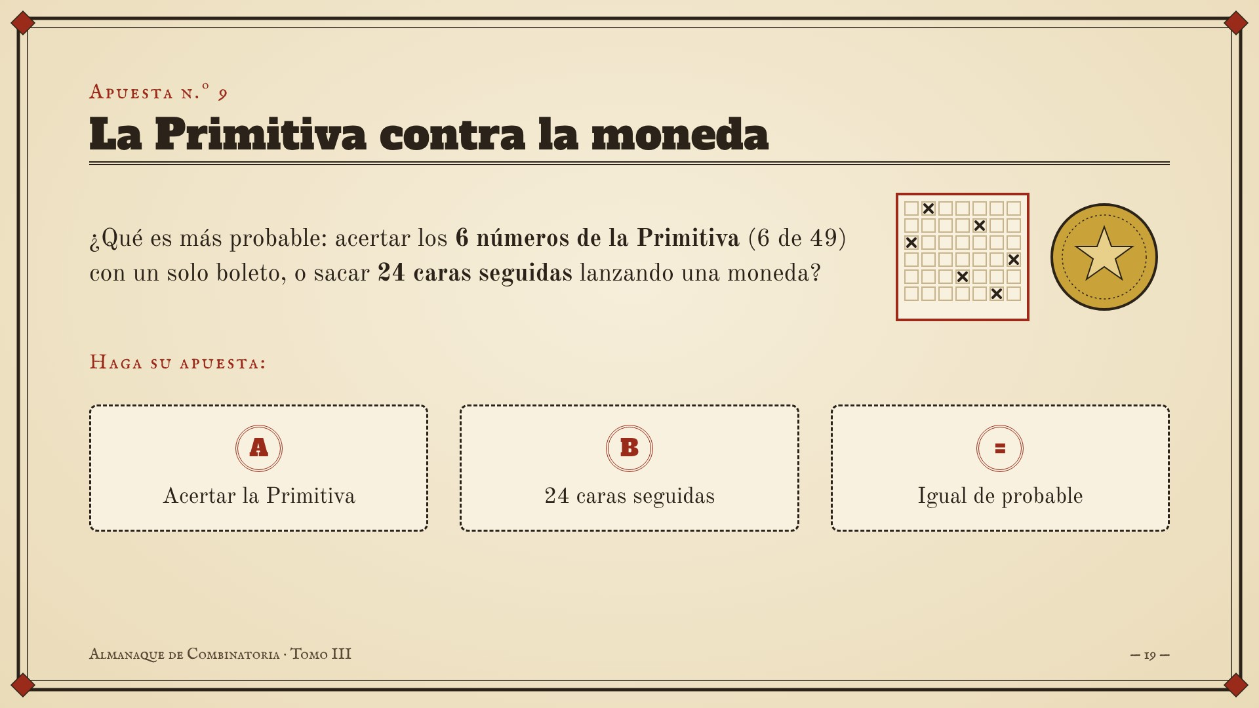
Notes:
Se trata del premio de 6 aciertos con una apuesta simple, sin complementario ni reintegro. Las dos cosas son rarísimas: la gracia es decidir cuál lo es más. Muchos dicen que 24 caras «no es para tanto».

Slide 20
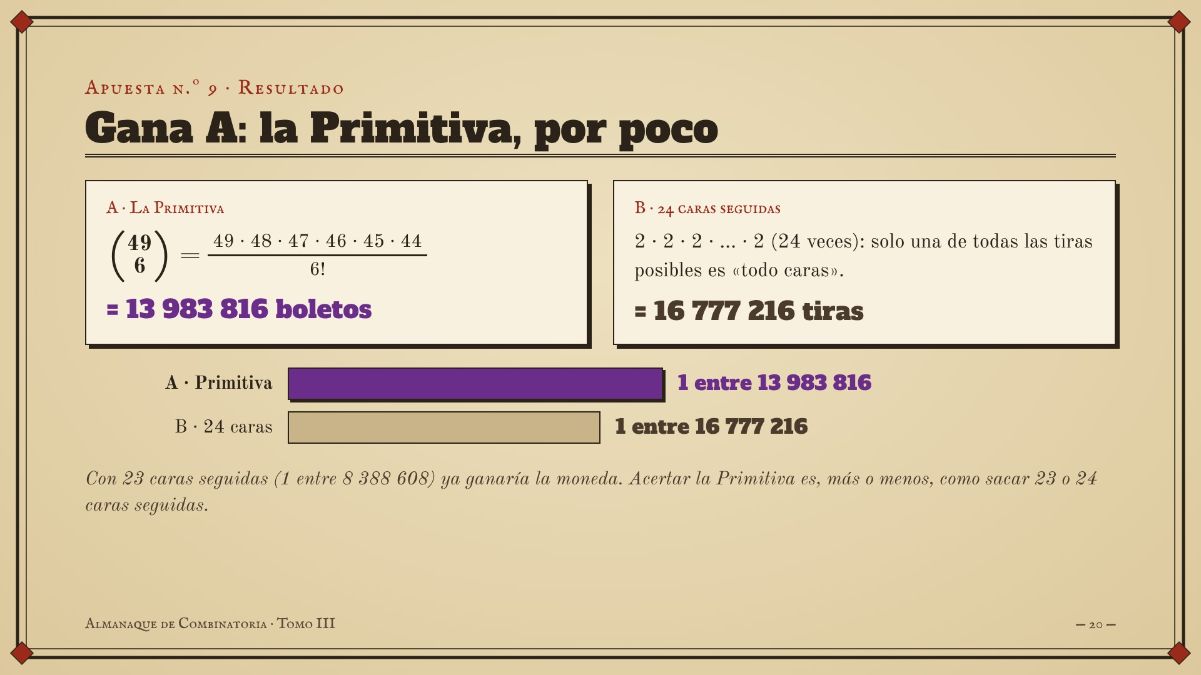
Notes:
Las barras comparan las dos probabilidades entre sí (la Primitiva es unas 1,2 veces más probable), no su tamaño real: ambas son del orden de 0,000007 %. El número de boletos es un número combinatorio: escoger 6 de 49 sin que importe el orden.

Slide 21
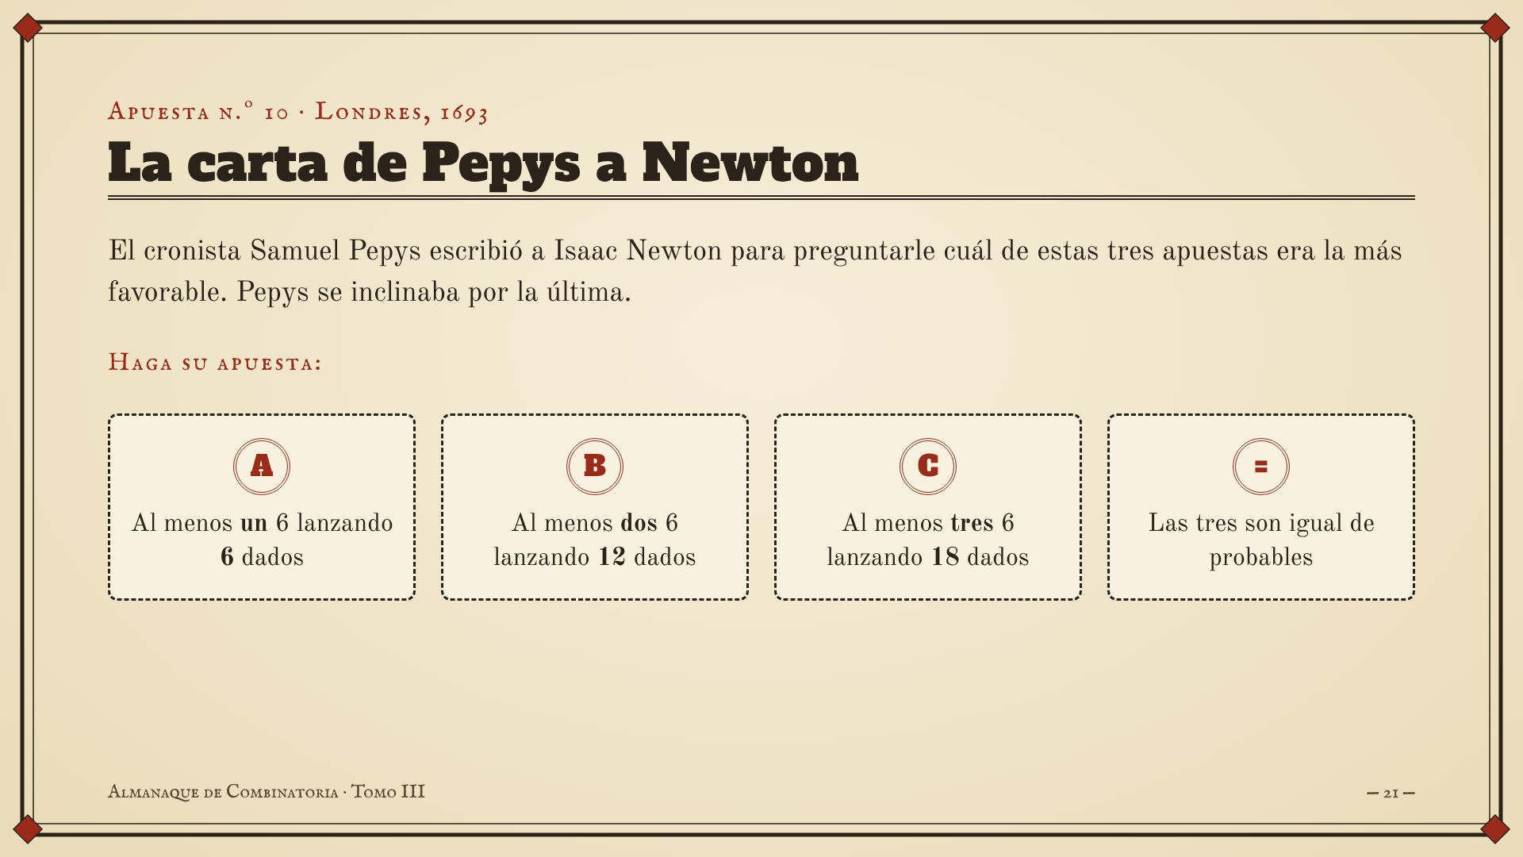
Notes:
El problema de Newton y Pepys. El razonamiento ingenuo: en las tres se esperan «de media» uno, dos y tres seises, así que deberían ser iguales; o bien, con más dados hay más margen, así que gana la C.

Slide 22
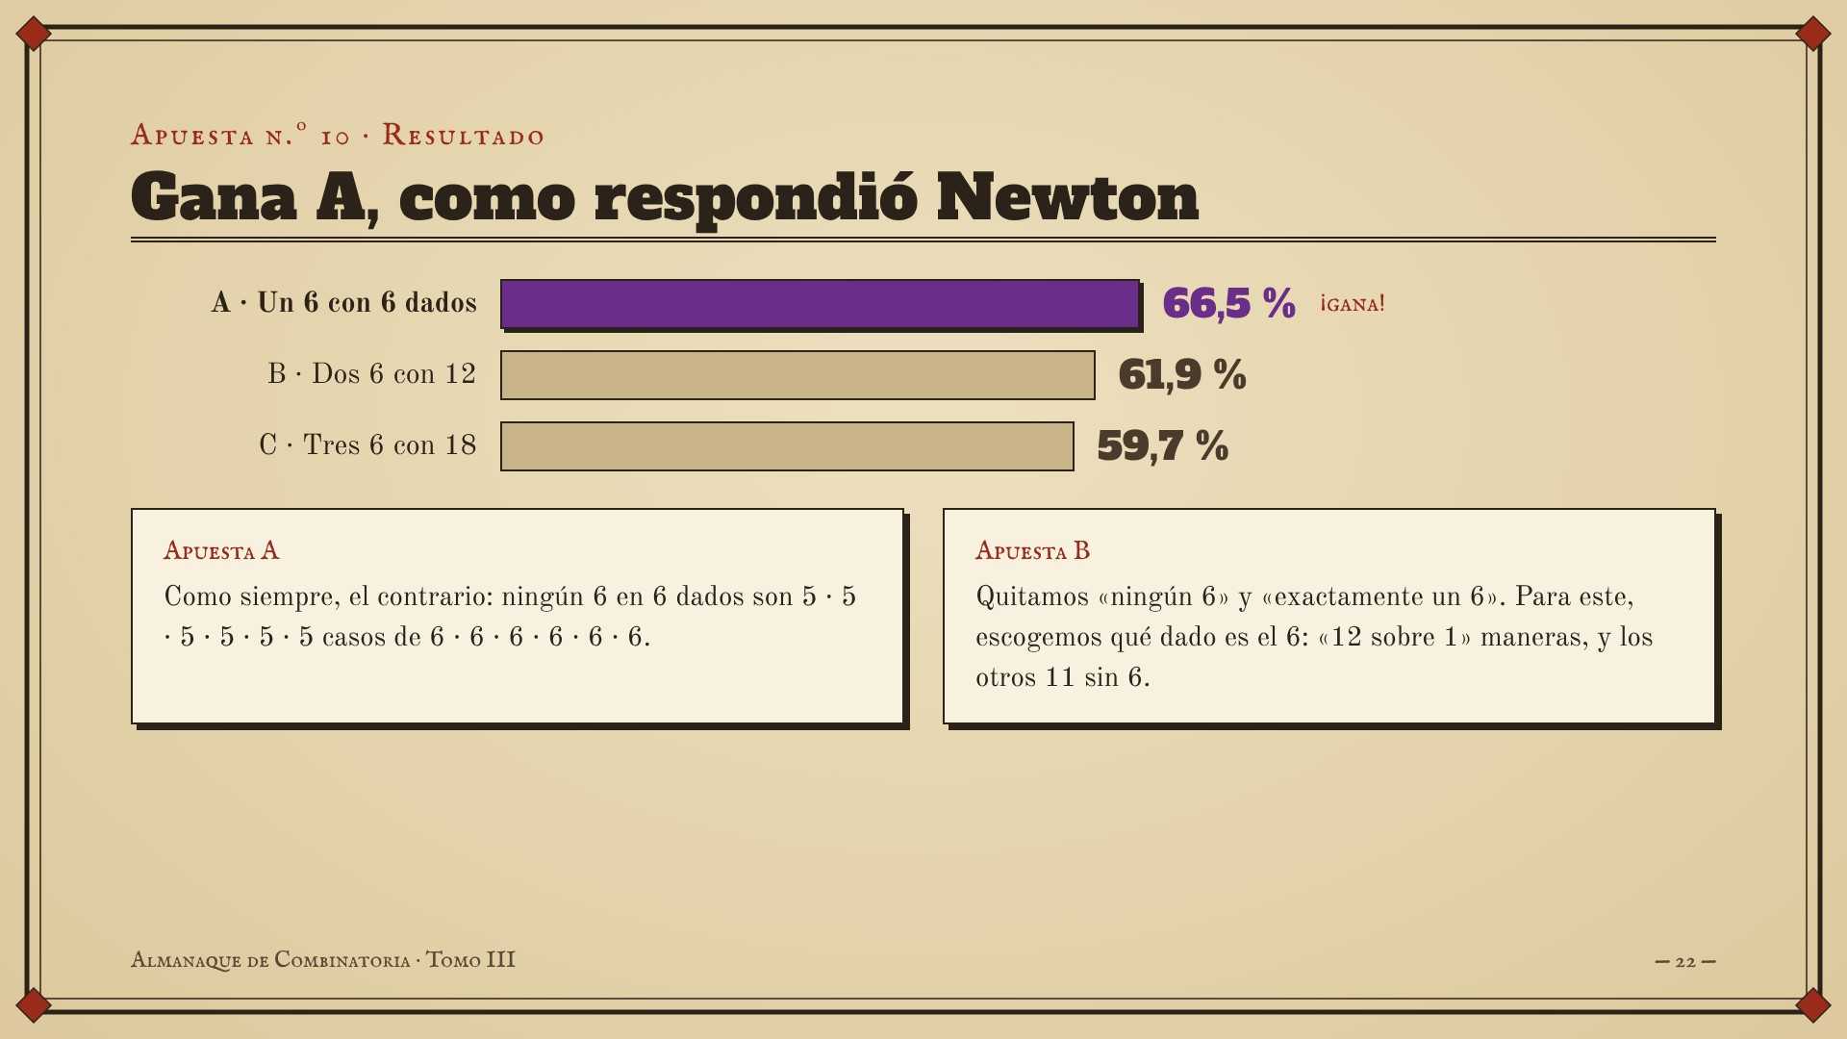
Notes:
En general, con n dados, la probabilidad de exactamente j seises es «n sobre j» · 5^(n−j) / 6^n: los números combinatorios del Tomo II dicen qué dados son los seises. P(A) ≈ 0,665, P(B) ≈ 0,619, P(C) ≈ 0,597. Para la C hay que quitar los casos con 0, 1 y 2 seises.

Slide 23
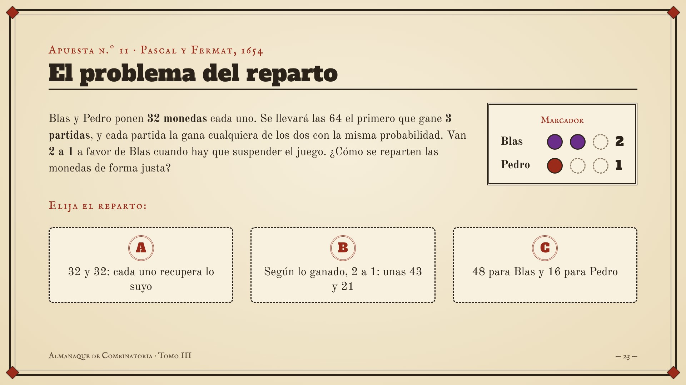
Notes:
Este es el problema que el caballero de Méré planteó a Pascal, y el ejemplo concreto (a 3 partidas, 32 monedas cada uno) aparece en la carta de Pascal a Fermat del verano de 1654. Blas y Pedro son, claro, Blaise y Pierre.

Slide 24
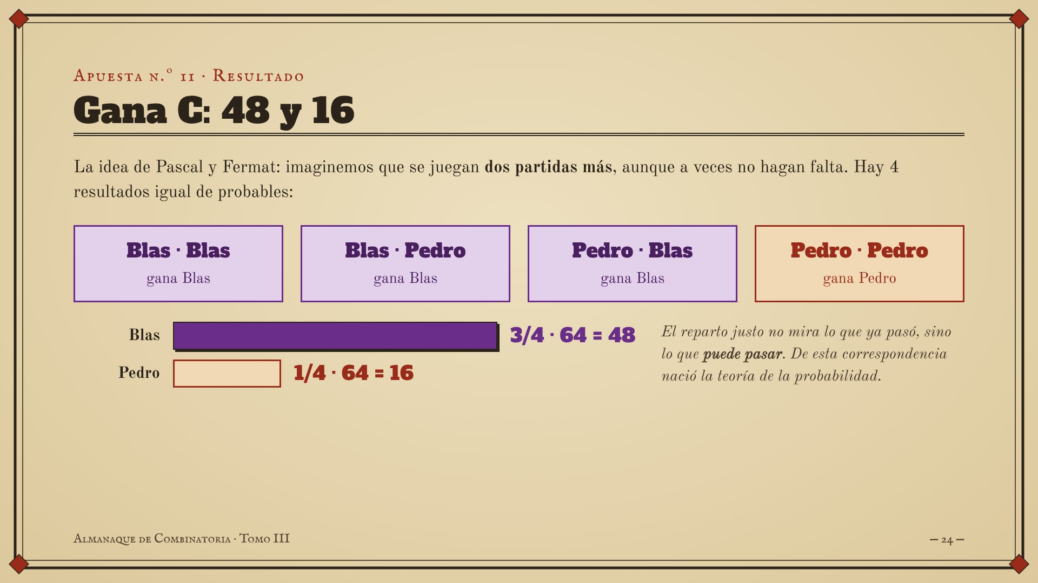
Notes:
Pedro solo gana si se lleva las dos partidas que faltan: probabilidad 1/2 · 1/2 = 1/4. Para marcadores más complicados (por ejemplo, a 5 partidas yendo 3 a 1), Pascal sumaba números de su triángulo: cuántas de las posibles continuaciones favorecen a cada jugador.

Slide 25
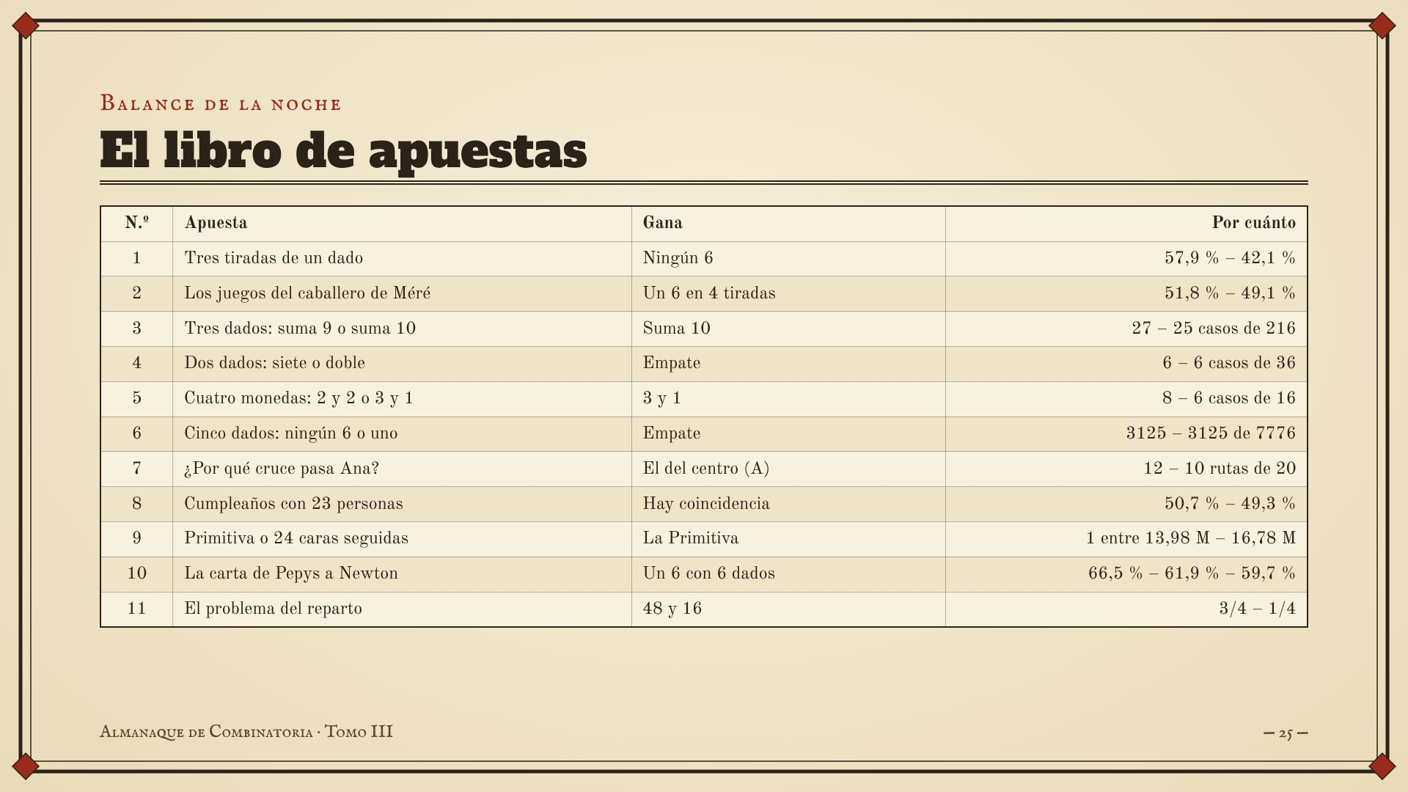
Notes:
Buen momento para que cada alumno cuente cuántas apuestas acertó. Moraleja: en casi todas, la intuición falla por no contar bien los casos igual de probables o por sumar probabilidades que no se suman.

Slide 26
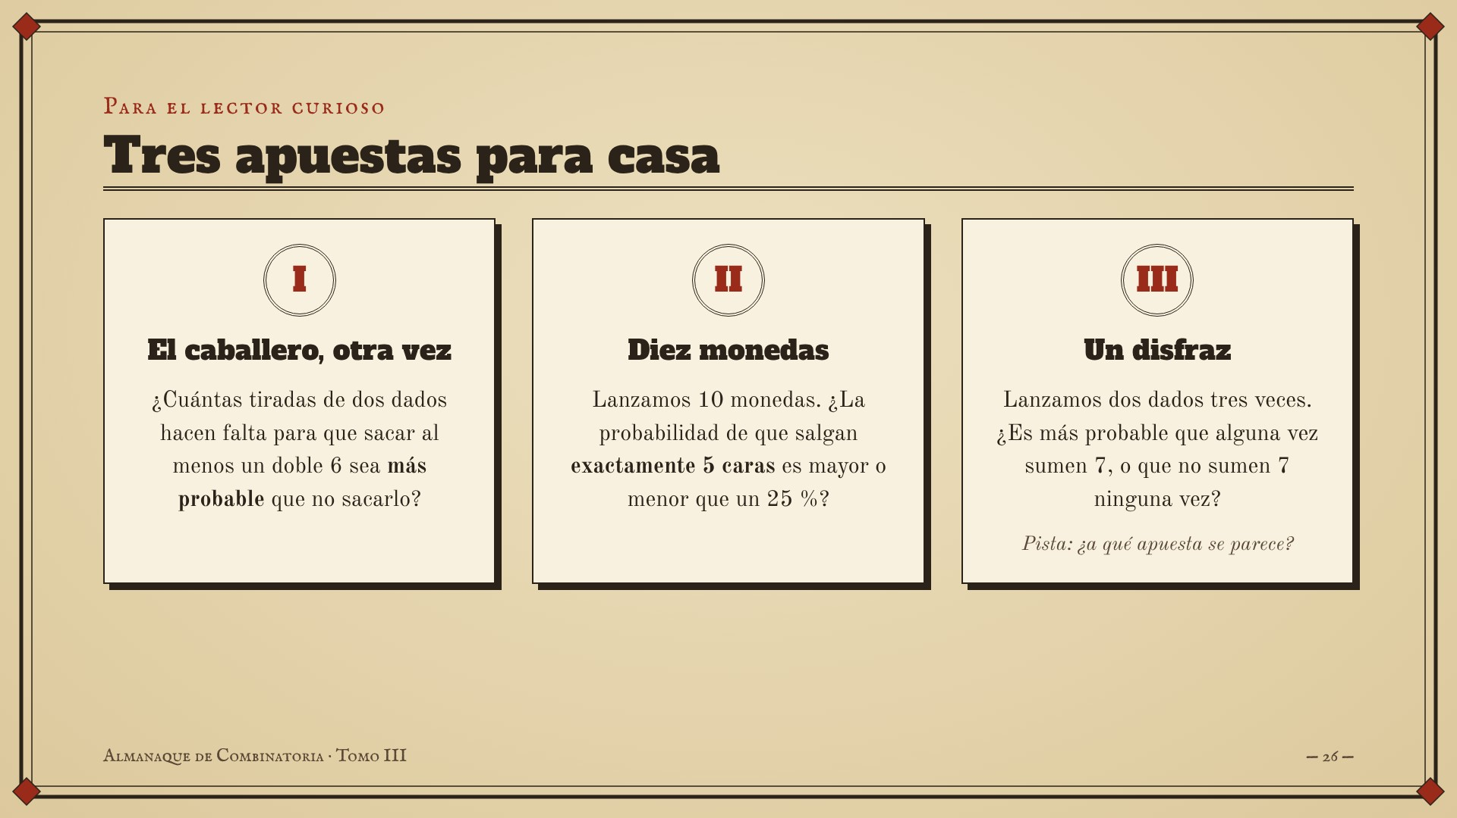
Notes:
Las soluciones están en la diapositiva siguiente; conviene ocultarla si se reparte la presentación antes de corregir.

Slide 27
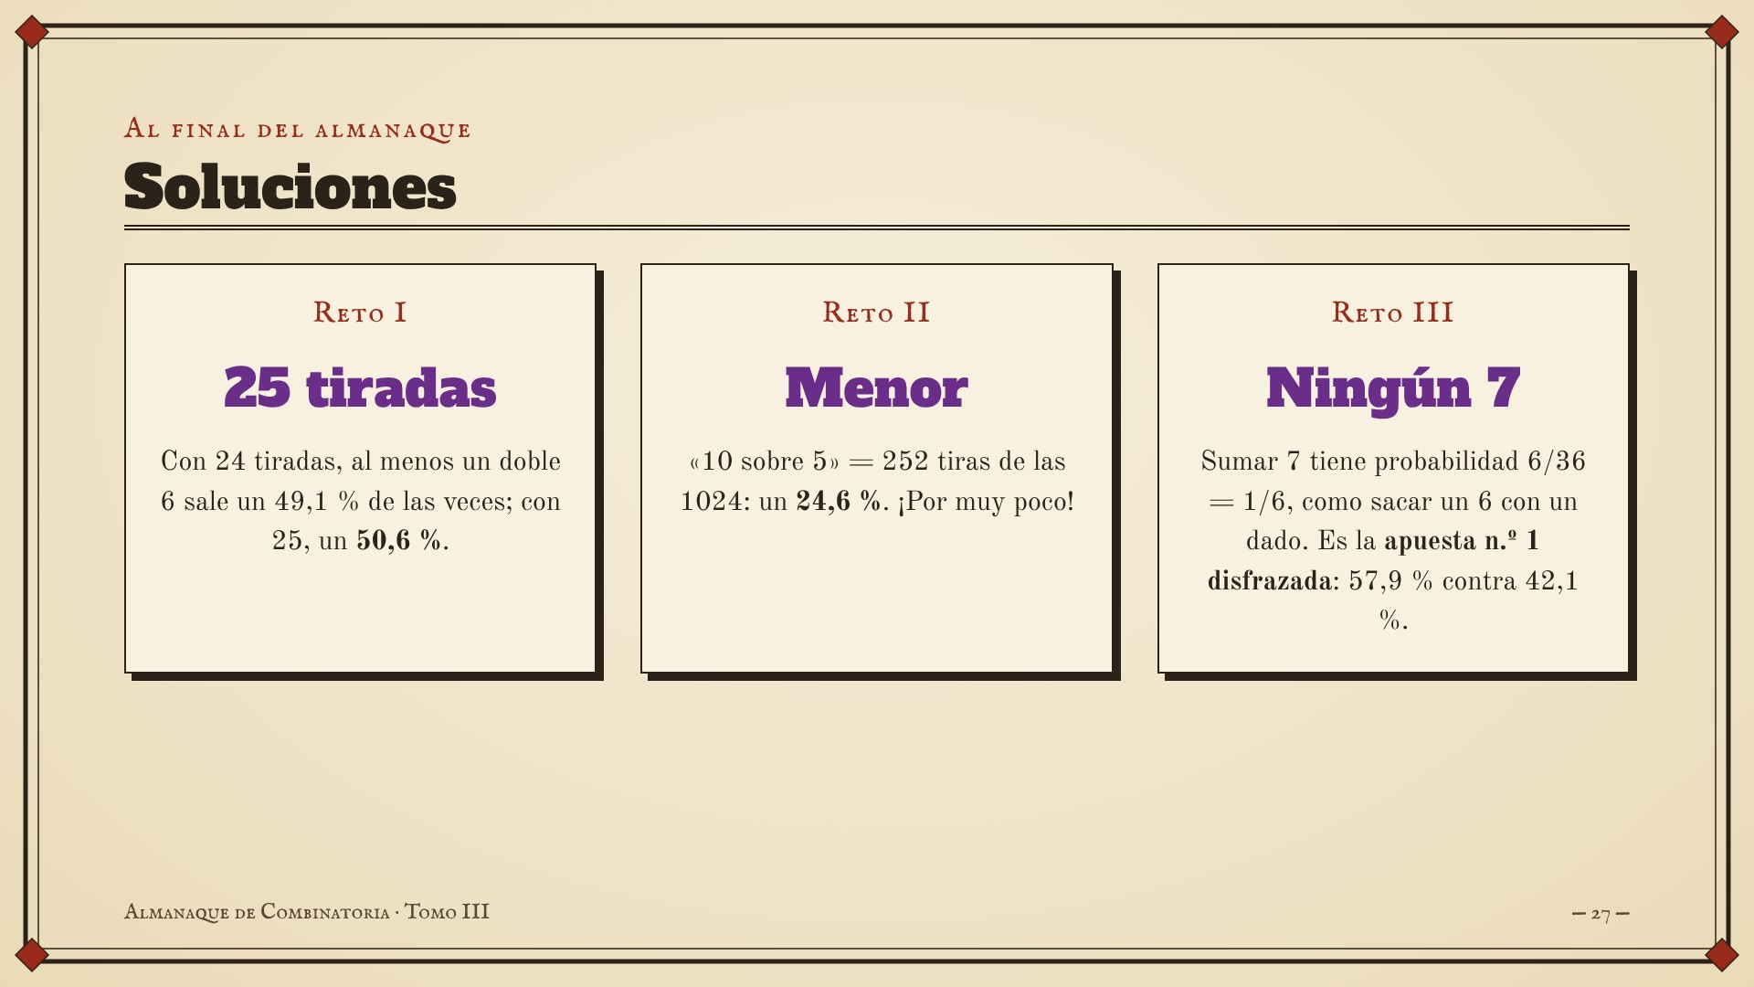
Notes:
Reto I: 1 − (35/36)^24 ≈ 0,4914 y 1 − (35/36)^25 ≈ 0,5055. Reto II: 252/1024 ≈ 0,2461. Reto III: (5/6)^3 = 125/216 ≈ 0,579 de no sacar ningún 7; una biyección con la apuesta 1, como en el Tomo II.

